Slide 1


WEEK #3
SPRINT #2
PL6
TST

Slide 2


about us.

Slide 3
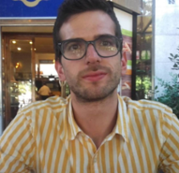
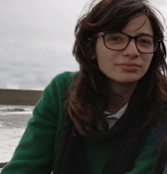
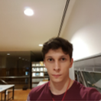
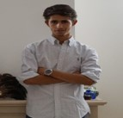
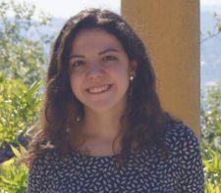
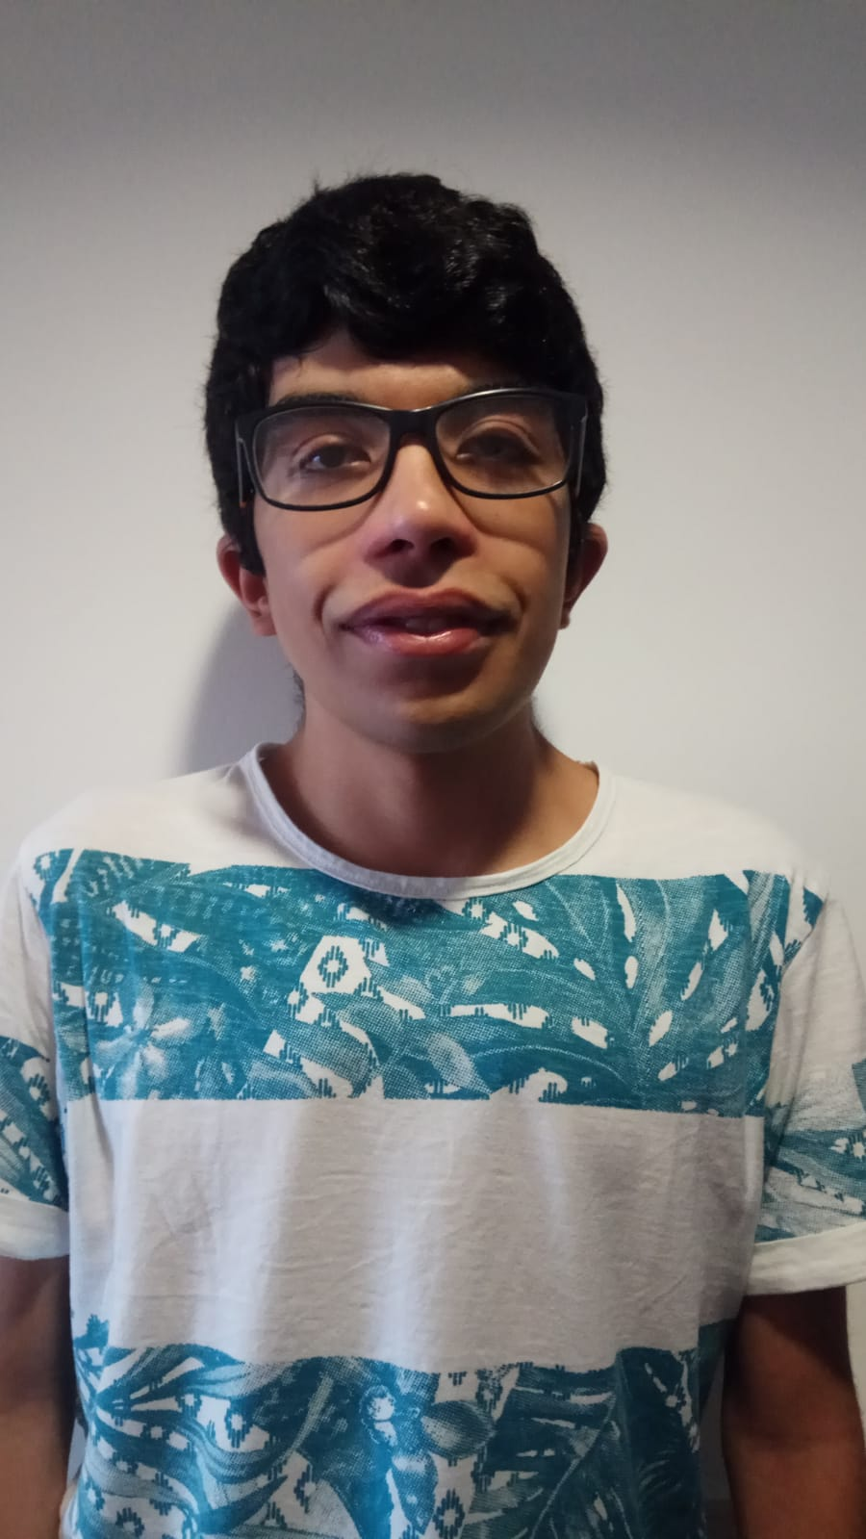
tst.
Membros da unidade (Esta semana)
Carlos Sobral
Ana Teresa
Miguel Diogo
João Tomás
Isabel Carvalho
David Ferrugento

Slide 4
TST - Objetivos
Verificar se o que foi implementado cumpre os requisitos do cliente.
Integrar o GitHub com o SonarQube e o Jenkins
Atualizar o manual de testes

Slide 5
TST | Tarefas da semana
 | TASK #1 | TASK #2 | TASK #3 | TASK #4
TASK | Integrar o GitHub com o SonarQube | Modificação do Manual de Testes | Integrar o GitHub com o Jenkins | Reunião de Equipa
OWNER | Ana Teresa | Isabel Carvalho-David Ferrugento | Miguel Diogo | Unidade de Testes
GOAL EFFORT | 2h | 2-3h | 2h | 2h
STATUS | Concluída | In Progress | Concluída | Concluida

Slide 6
Tarefas da próxima semana
 | TASK #1 | TASK #2 | TASK #3 | TASK #4
TASK | Testes automatizados | Continuação dos testes funcionais | Reunião semanal | Leitura exaustiva sobre Jenkins e Sonarqube.
OWNER | Unidade de Testes | Unidades de Testes | Unidade de Testes | Unidade de Testes
GOAL EFFORT | 3h | 2h | 2h | 3h
STATUS | ON HOLD | ON HOLD | ON HOLD | IN PROGRESS

Slide 7
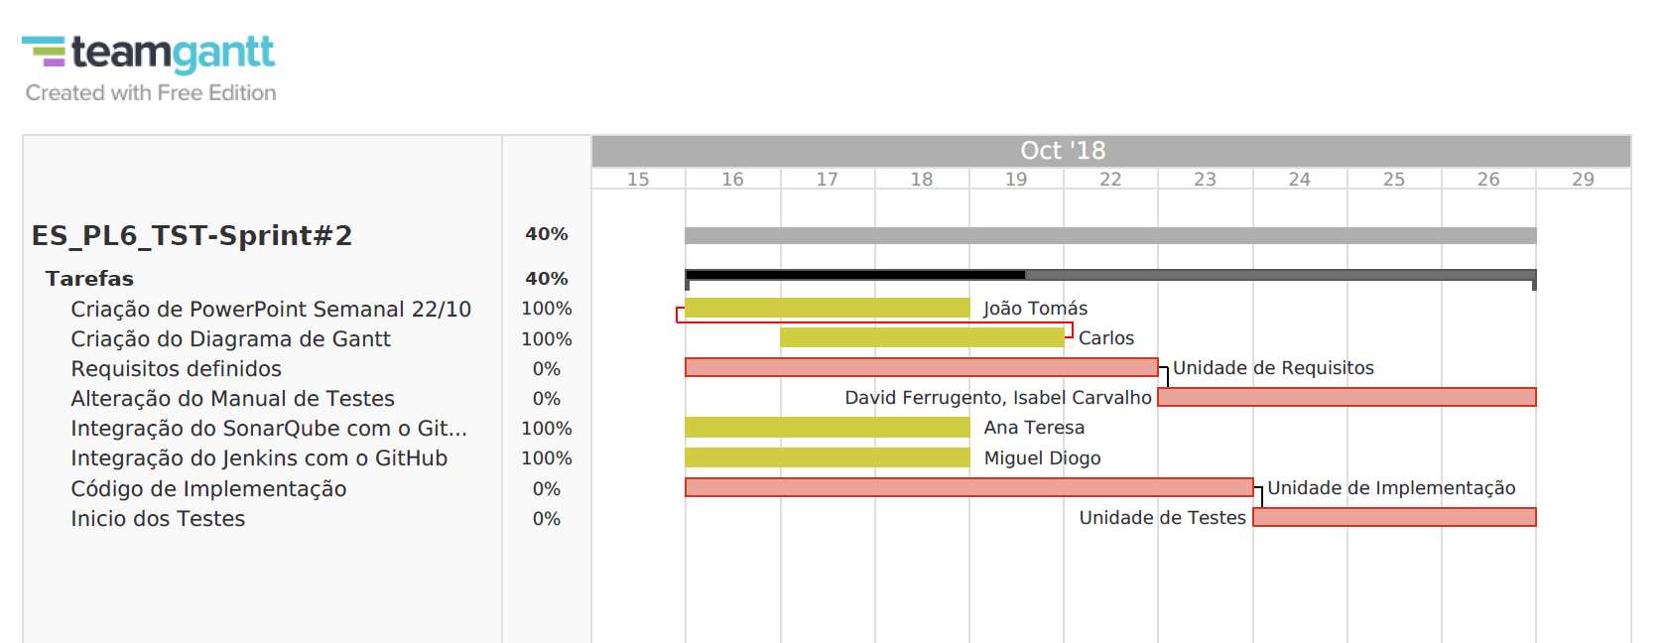
Diagrama de Gantt

Slide 8
TST | Issues, observations and questions
Foi-nos comunicado que a lista de requisitos para o sprint 2 ainda não foi realizada.
Gostaríamos de saber em que fase se encontra a implementação .

